Slide 1

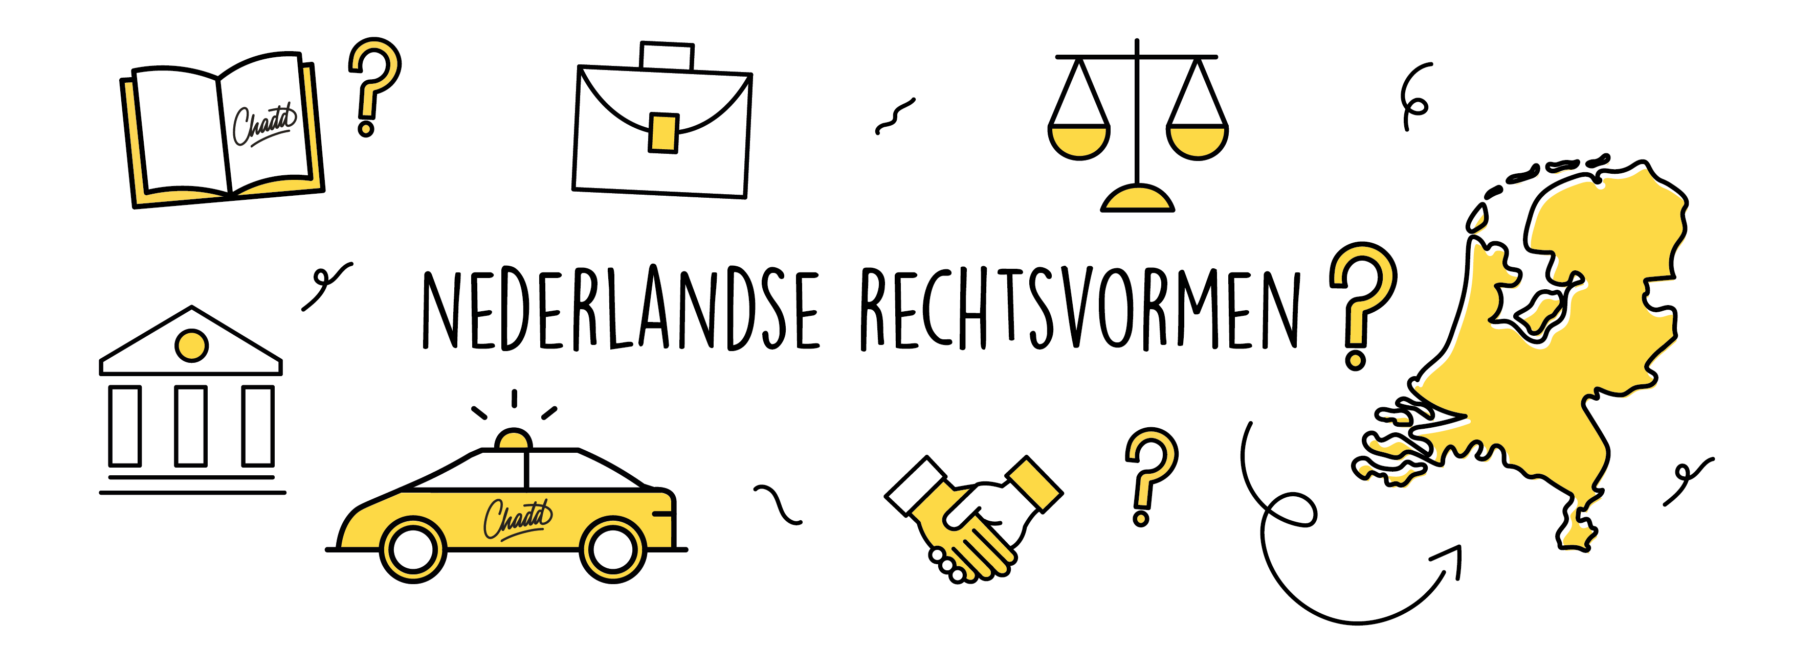
Management
Begrippen
Branche-organisatie
Rechtsvorm
Week 1 | Week 2 | Week 3 | Week 4 | Week 5 | Week 6 | Week 7 | Week 8 | Week 9 | Week 10

Slide 2
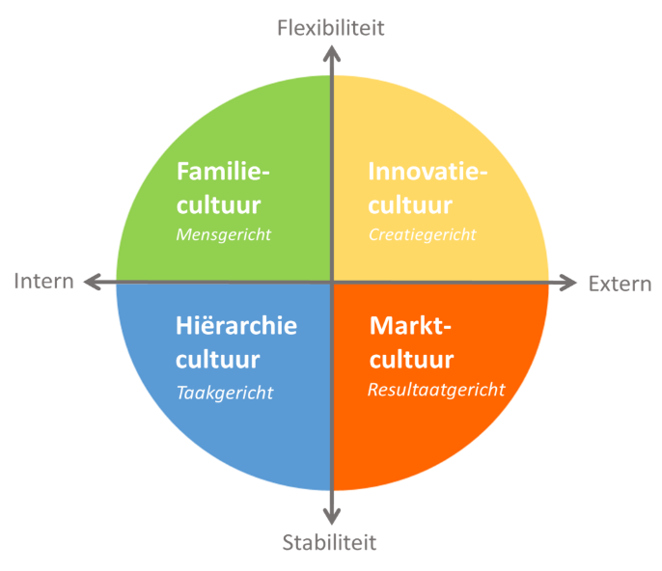
Vorige week
Model van Quinn & Cameron
Familiecultuur
Innovatiecultuur
Hiërarchische cultuur
Marktcultuur

Slide 3
Deze week
Ken je werkplek
Wat is een rechtsvorm
Verschillende rechtsvormen
Opdracht ‘Rechtsvorm van jouw stagebedrijf’

Slide 4
Welke informatie kan je over je bedrijf zoeken?
Deskresearch
Interne data Website Social media Verkooptransacties Klantenservice Administratie | Externe data Kamer van Koophandel Ondernemersplein Rabobank cijfers & trends Google

Slide 5

Website
www.[stagebedrijf].nl

Slide 6
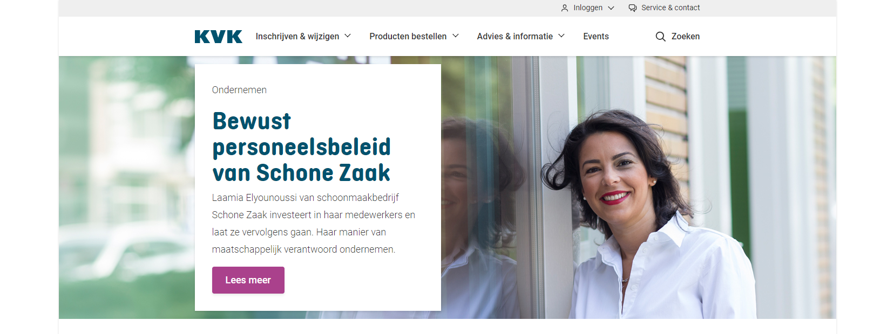
Kamer van Koophandel (KvK)
www.kvk.nl

Slide 7
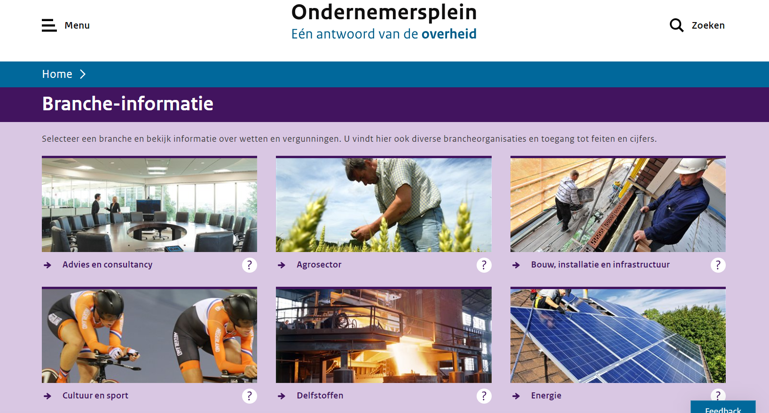
Branche-organisatie
ondernemersplein.kvk.nl/branche-informatie/

Slide 8
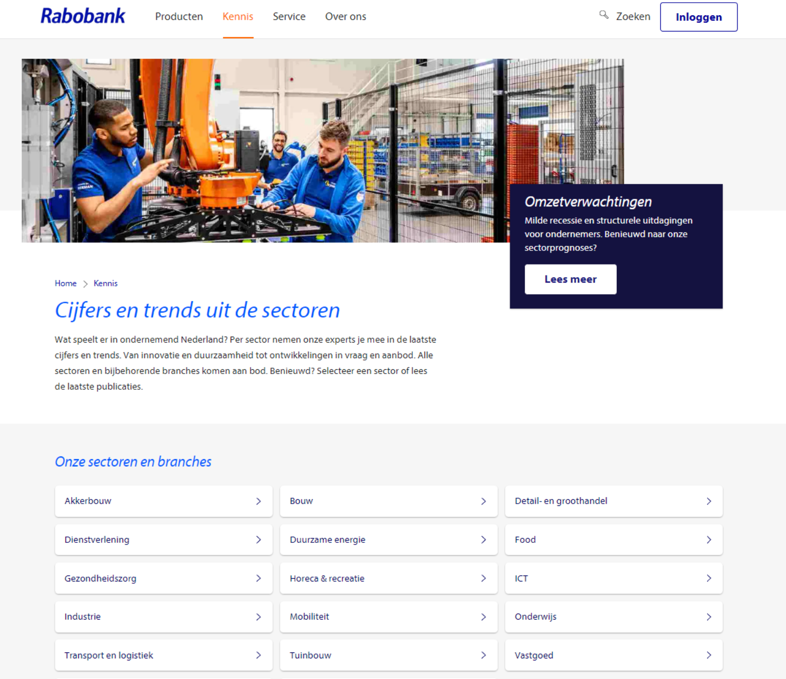
Branche-organisatie
rabobank.nl/kennis/cijfers-en-trends-sectoren

Slide 9
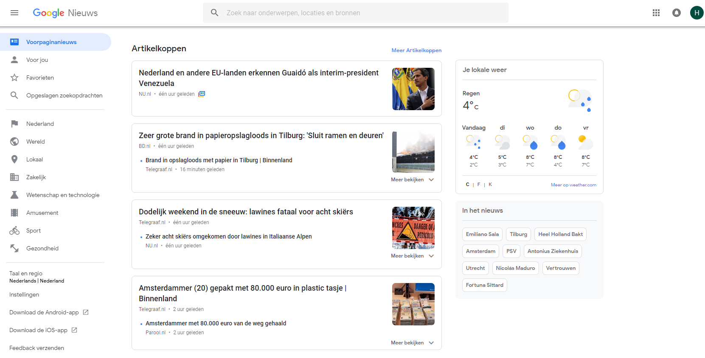
In het nieuws?
https://news.google.nl/

Slide 10
Opdracht “Ken je werkplek”
Wat is de missie en visie van je stagebedrijf?
Welke informatie kan je vinden via de website van de Kamer van Koophandel?
Onder welke brancheorganisatie valt je stagebedrijf?
Welke trends en ontwikkelingen kan je vinden over de branche?
Wat kan je vinden in het nieuws over je stagebedrijf?

Slide 11


  Rechtsvormen
Natuurlijke personen
Eenmanszaak (ez)
Vennootschap onder firma (vof)
Rechtspersonen
Besloten vennootschap (bv)
Naamloze vennootschap (nv)
Maatschap (mts)
Vereniging
Stichting
Coöperatie
Notes:
Voor en nadelen:

Slide 12
Wat is een rechtsvorm?
De rechtsvorm is de juridische vorm van een bedrijf
Het bepaalt o.a. de (privé-) aansprakelijkheid voor schulden en belastingverplichtingen.
Bij het inschrijven bij de Kamer van Koophandel moet je een rechtsvorm aangeven
In sommige gevallen zijn er voorwaarden waaraan je moet voldoen om een rechtsvorm te kiezen

Slide 13
Opdracht ‘Ondernemingsvormen’ – uitvoeren hier of op stage
Beantwoord de onderstaande vragen
Welke ondernemingsvorm heeft je stagebedrijf?
Wat zijn de voorwaarden voor oprichting van deze vorm?
Wie is juridisch aansprakelijk?
Wat zijn de voordelen van deze ondernemingsvorm?
Wat zijn de nadelen van deze ondernemingsvorm?
Tip: voor meer info klik op deze link of bekijk het document ‘Schematisch overzicht rechtsvormen’ op de Wiki

